Slide 1


CHÀO MỪNG CÁC EM ĐẾN VỚI
TIẾT HỌC HÔM NAY

Slide 2

BÀI 62
LUYỆN TẬP CHUNG
TIẾT 1
LUYỆN TẬP

Slide 3
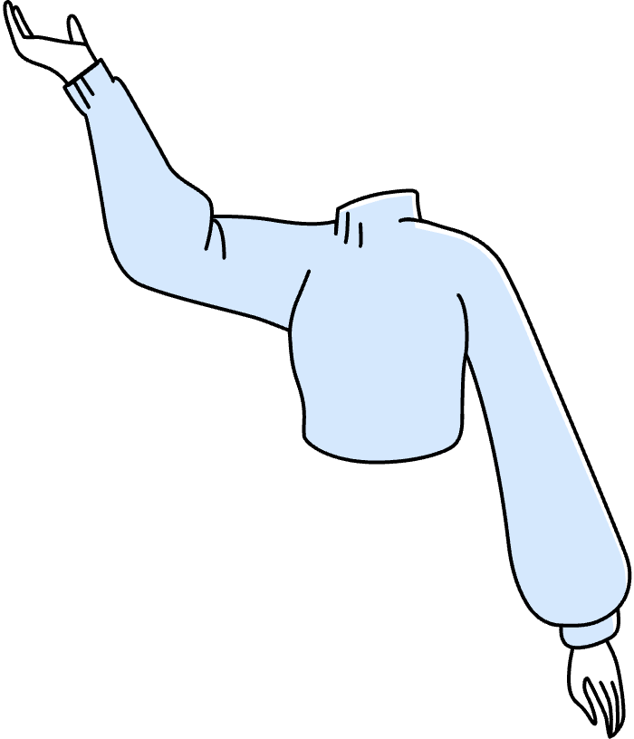




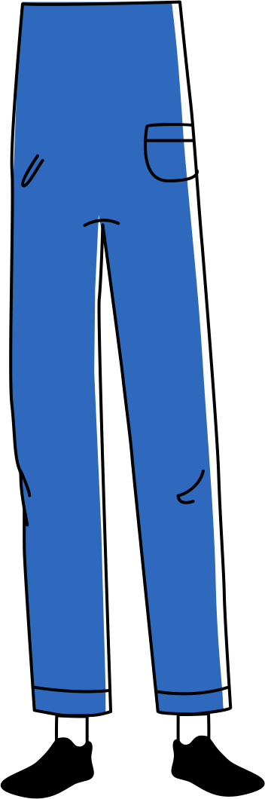
HOẠT ĐỘNG
LUYỆN TẬP

Slide 4

Bài tập 1 SGK – tr83
Tính.
2
3
4
9
6
9
4
9
6 + 4
9
10
9
a)
+
=
+
=
=
1
10
2
5
1
10
4
10
1 + 4
10
5
10
1
2
b)
+
=
+
=
=
=
7
22
3
11
7
22
6
22
7 – 6
22
1
22
c)
–
=
–
=
=
5
6
5
12
10
12
5
12
10 – 5
12
5
12
d)
–
=
–
=
=

Slide 5




Bài tập 2 SGK – tr83
Tìm phân số thích hợp.
11
12
5
12
?
?
1
6
1
3
–
–
5
12
1
24
+
+
3
4
?
1
2
11
24
?
Qúa trình phát triển của loài bướm.
Notes:
Slide tiếp theo để xem video quá tình phát triển của loài bướm

Slide 6
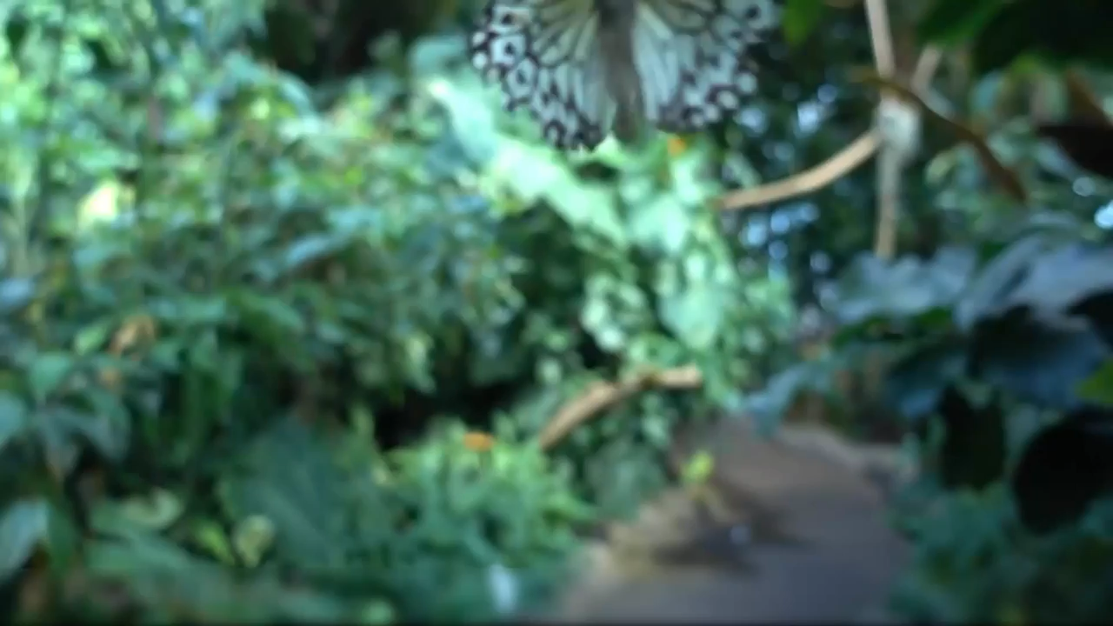

Slide 7
Bài tập 3 SGK – tr83
Tính bằng cách thuận tiện.
599
1 000
377
1 000
1
1 000
15
4
15
16
5
16
a)
+
+
b)
+
+
15
4
15
16
5
16
599
1 000
1
1 000
377
1 000
=
+
+
=
+
+
15
4
20
16
15
4
5
4
=
+
=
+
600
1 000
377
1 000
977
1 000
=
+
=
20
4
=
= 5

Slide 8

HOẠT ĐỘNG VẬN DỤNG

Slide 9
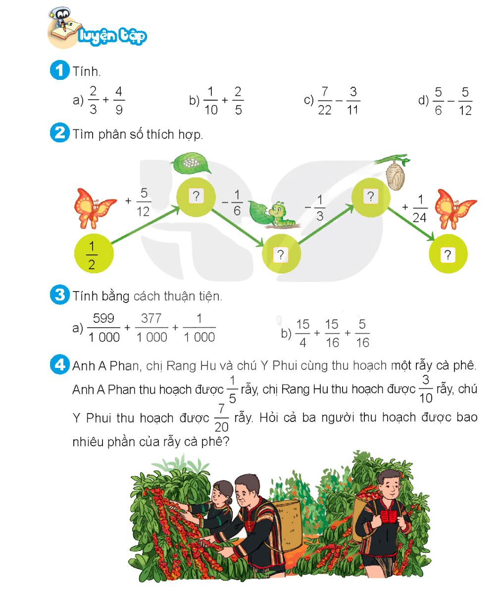
Bài tập 4 SGK – tr83
Anh A Phan, chị Rang Hu và chú Y Phui cùng thu hoạch một rẫy cà phê. Anh A Phan thu hoạch được rẫy, chị Rang Hu thu hoạch được rẫy, chú Y Phui thu hoạch được rẫy. Hỏi cả ba người thu hoạch được bao nhiêu phần của rẫy cà phê?
1
5
3
10
7
20

Slide 10
Bài giải
Ba người thu hoạch được số phần của rẫy cà phê là:
1
5
3
10
7
20
17
20
(rẫy cà phê)
+
+
=
17
20
Đáp số: rẫy cà phê.

Slide 11
CẢM ƠN CÁC EM
ĐÃ LẮNG NGHE
HẸN GẶP LẠI!

